Slide 1
Площади объемы

Slide 3
Тема урока: Площади. Объёмы.
Цели урока:
- организовать деятельность учащихся по повторению и обобщению знаний по теме «Площадь. Объёмы»;
-создать условия для развития умений устанавливать причинно-следственные связи, анализировать факты;
-содействовать развитию логического мышления, познавательного интереса, коммуникативных навыков работы в группах.

Slide 4
Кто с детских лет
занимается математикой,
тот развивает внимание,
тренирует свой мозг, свою волю,
воспитывает в себе настойчивость
и упорство в достижении цели.
А.И.Маркушевич.

Slide 5
Что можно вычислить по
следующим формулам?
P=2(a+b) P=4a
S=ab S= a²
V=abc V=a³
L=4a+4b+4c S=2ac+2bc+2ab

Slide 6
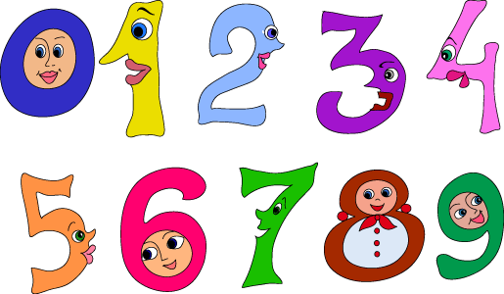
Физкультминутка
Поднимает руки класс-это «раз»
Повернулась голова-это «два»
Руки вниз, вперёд смотри- это «три»
Руки в стороны пошире развернули на «четыре»
С силой их к плечам прижать –это «пять»
Всем ребятам надо сесть – это «шесть».

Slide 7
Самостоятельная работа
1) Длина прямоугольной грядки равна 3 м 6 дм,
а ширина на 1 м 8 дм меньше длины.
Найдите периметр и площадь грядки.
2) Комната имеет форму прямоугольного параллелепипеда.
Ее объем равен 72 м³ , а высота – 3м.
Найдите площадь потолка этой комнаты.

Slide 8
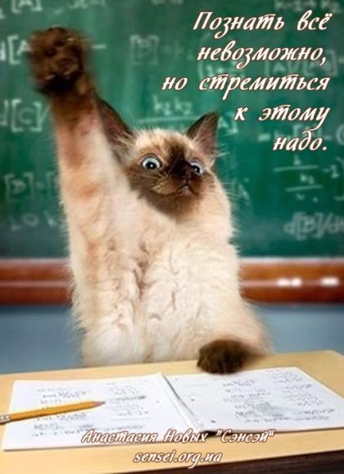

Slide 9
Домашнее задание
1) Повторите теоретический материал, пункты 18-21;
2) Выполните К-6, А2,
подготовиться к контрольной работе.

